Slide 1

Grundvallaratriði fjármála
13. kafli: Tölfræðileg greining í fjármálum

Slide 2
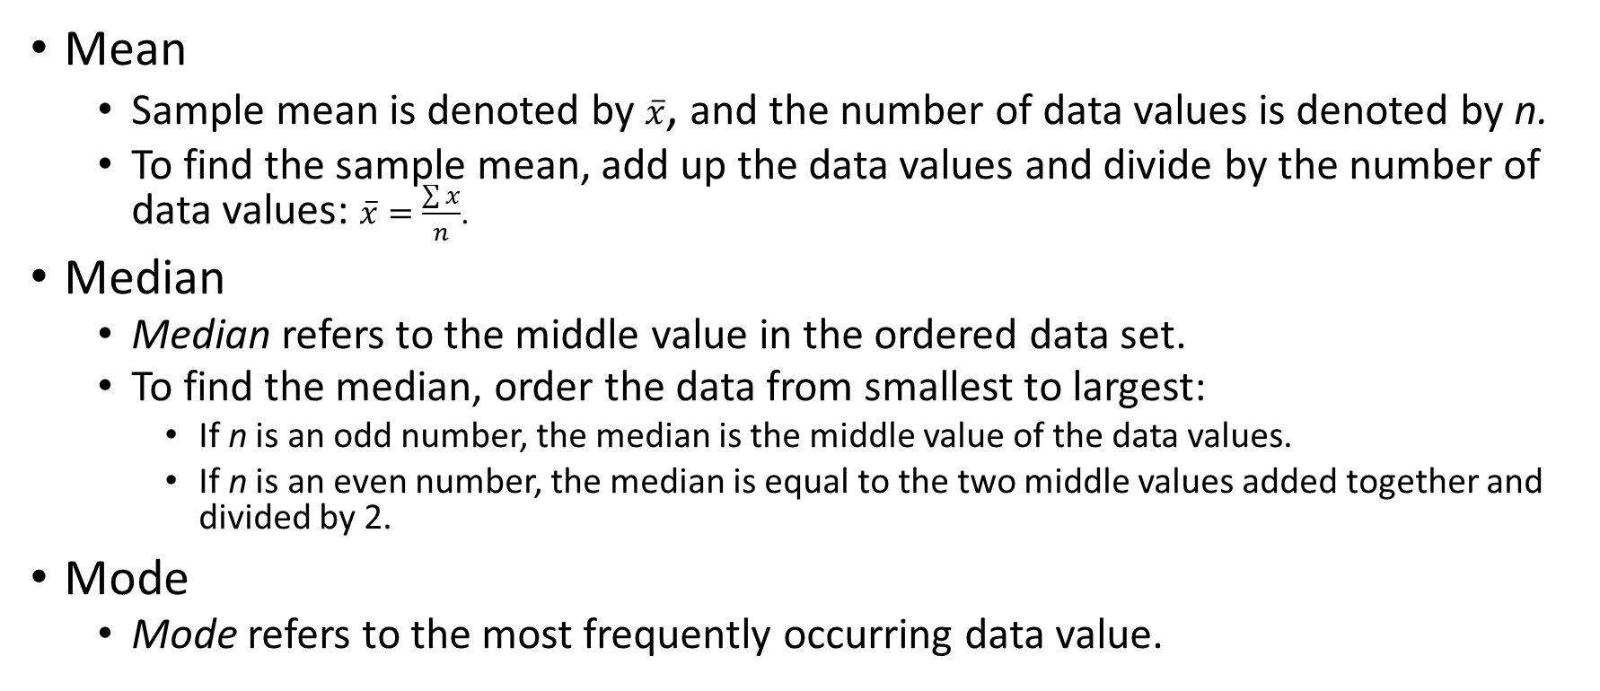
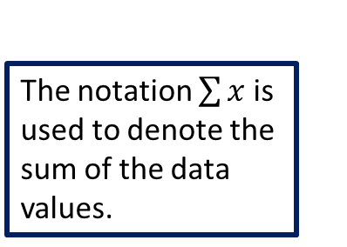
13.1 LO 1: Reiknaðu ýmsa mælikvarða á miðsækni gagnasafns.
Meðaltal
  Úrtaksmeðaltal er táknað með $\overline{x}$, og fjöldi gagnagilda er táknaður með n.
  Úrtaksmeðaltalið fæst með því að leggja gagnagildin saman og deila með fjölda þeirra: $\overline{x}=\frac{\sum{x}}{n}$.
Miðgildi
  Miðgildi er miðgildið í röðuðu gagnasafni.
  Miðgildið er fundið með því að raða gögnunum frá minnsta gildi til hins stærsta:
    Ef n er oddatala er miðgildið gildið í miðju gagnasafnsins.
    Ef n er slétt tala er miðgildið jafnt miðgildi tveggja miðjustu gagnagildanna, þ.e. summu þeirra deilt með 2.
Tíðasta gildi
  Tíðasta gildi er það gagnagildi sem kemur oftast fyrir.
Rithátturinn $\sum{x}$ táknar summu gagnagildanna.

Slide 3
13.1 LO 2: Metið hvenær tiltekinn mælikvarði á miðsækni á betur við, svo sem vegið meðaltal.
Meðaltal og miðgildi borin saman
  Miðgildi er almennt betri mælikvarði á miðsækni en meðaltal þegar gagnasafnið inniheldur öfgagildi eða útlaga.
Faldmeðaltal
  Notað til að reikna meðalávöxtun fjárfestingar yfir tiltekið tímabil
Vegið meðaltal
  Notað þegar hverju gagnagildi er gefið tiltekið vægi, til dæmis þegar hlutabréfakaup í eignasafni eru vegin eftir kaupverði

Slide 4
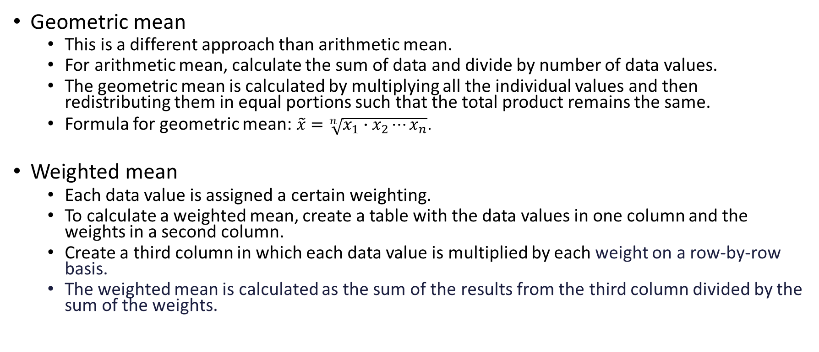
13.1 LO 3: Gerðu greinarmun á reiknimeðaltali, faldmeðaltali og vegnu meðaltali.
Faldmeðaltal
  Faldmeðaltal er reiknað með öðrum hætti en reiknimeðaltal.
  Reiknimeðaltal fæst með því að leggja gagnagildin saman og deila með fjölda þeirra.
  Faldmeðaltal fæst með því að margfalda öll einstök gildi saman og finna síðan jafnstór gildi sem gefa sama margfeldi.
  Formúla fyrir faldmeðaltal: $\tilde{x}=\sqrt[n]{x_{1}∙x_{2}⋯x_{n}}$.
Vegið meðaltal
  Hverju gagnagildi er gefið tiltekið vægi.
  Til að reikna vegið meðaltal skal setja gagnagildin í einn dálk töflu og vægin í annan dálk.
  Bætið við þriðja dálkinum þar sem hvert gagnagildi er margfaldað með vægi þess í sömu línu.
  Vegið meðaltal fæst með því að deila summu niðurstaðna í þriðja dálki með summu væganna.

Slide 5
13.2 LO 1: Skilgreindu og reiknaðu staðalfrávik gagnasafns.
Staðalfrávik
  Staðalfrávik mælir heildardreifingu gildanna í gagnasafni.
    Mælir hversu langt gagnagildin eru frá meðaltalinu
  Staðalfrávik er alltaf jákvætt eða núll.
    Staðalfrávik er minna þegar gagnagildin safnast þétt um meðaltalið og dreifingin er lítil.
    Staðalfrávik er stærra þegar gagnagildin dreifast lengra frá meðaltalinu og breytileikinn er meiri.
  Dæmi:
    Gerum ráð fyrir að breytileiki tveggja hlutabréfa, hlutabréfs A og hlutabréfs B, sé rannsakaður.
    Meðalverð beggja hlutabréfanna er $5.
    Staðalfrávik verðs hlutabréfs A er 2.
    Staðalfrávik verðs hlutabréfs B er 4.
    Þar sem staðalfrávik hlutabréfs B er hærra er verð þess breytilegra en verð hlutabréfs A.

Slide 6
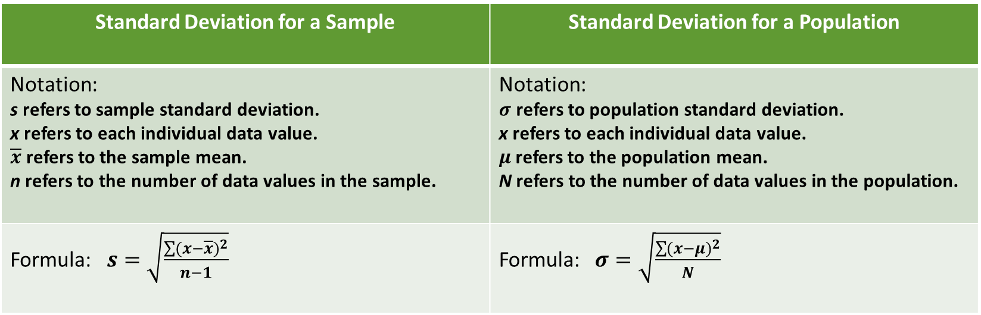
13.2 LO 1: Staðalfrávik
Staðalfrávik
  Mismunandi formúlur eru notaðar til að reikna staðalfrávik úrtaks og staðalfrávik þýðis.
  Tákn og formúlur:
Staðalfrávik úrtaks | Staðalfrávik þýðis
Tákn: s táknar staðalfrávik úrtaks. x táknar hvert einstakt gagnagildi. $\overline{x}$ táknar meðaltal úrtaksins. n táknar fjölda gagnagilda í úrtakinu. | Tákn: $σ$ táknar staðalfrávik þýðis. x táknar hvert einstakt gagnagildi. $μ$táknar meðaltal þýðisins. N táknar fjölda gagnagilda í þýðinu.
Formúla: $s=\sqrt{\frac{\sum{(x−\overline{x})^{2}}}{n−1}}$ | Formúla: $σ=\sqrt{\frac{\sum{(x−μ)^{2}}}{N}}$
Yfirleitt er hugbúnaður á borð við Excel notaður við þessa útreikninga.

Slide 7
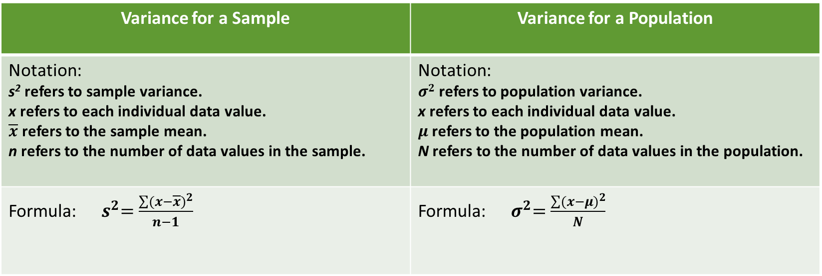
13.2 Námsmarkmið 2: Skilgreina og reikna dreifni gagnasafns.
Dreifni
  Mismunandi formúlur eru notaðar til að reikna dreifni úrtaks og dreifni þýðis.
  Tákn og formúlur:
Dreifni úrtaks | Dreifni þýðis
Tákn: s² táknar dreifni úrtaks. x táknar hvert einstakt gagnagildi. $\overline{x}$ táknar meðaltal úrtaksins. n táknar fjölda gagnagilda í úrtakinu. | Tákn: $σ2$ táknar dreifni þýðis. x táknar hvert einstakt gagnagildi. $μ$táknar meðaltal þýðisins. N táknar fjölda gagnagilda í þýðinu.
Formúla:${ s}^{2}=\frac{\sum{(x−\overline{x})^{2}}}{n−1}$ | Formúla:${ σ}^{2}=\frac{\sum{(x−μ)^{2}}}{N}$
Yfirleitt er hugbúnaður á borð við Excel notaður við þessa útreikninga.

Slide 8
13.2 Námsmarkmið 3: Útskýra samband staðalfráviks og dreifni.
Samband staðalfráviks og dreifni
  Eins og sjá má af formúlunum á fyrri glærum er dreifnin annað veldi staðalfráviksins og staðalfrávikið kvaðratrót dreifninnar.
  Þegar annað gildið hefur verið reiknað má reikna hitt gildið beint út frá því.
Dæmi A:
  Ef staðalfrávik gagnasafns er 12,5 má reikna dreifnina með því að hefja staðalfrávikið í annað veldi. Dreifnin er þá 12,5², eða 156,25.
Dæmi B:
  Ef dreifni gagnasafns er 31,36 má reikna staðalfrávikið sem kvaðratrótina af 31,36, sem er 5,6.

Slide 9
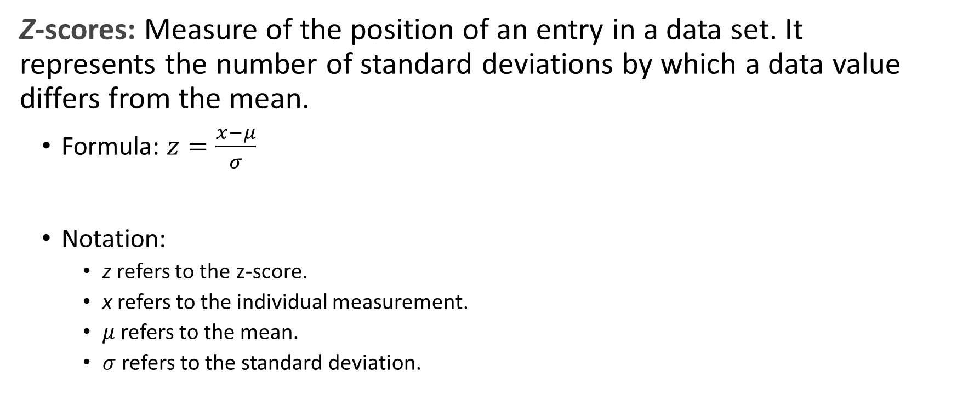
13.3 Námsmarkmið 1: Skilgreina og reikna z-gildi fyrir mælingu.
Z-gildi: Mælikvarði á stöðu gildis í gagnasafni. Hann sýnir hversu mörgum staðalfrávikum gagnagildið víkur frá meðaltalinu.
Formúla: $z=\frac{x−μ}{σ}$
Tákn:
  z vísar til z-gildisins.
  x vísar til einstöku mælingarinnar.
  $μ$ vísar til meðaltalsins.
  $σ$ vísar til staðalfráviksins.

Slide 10
13.3 Námsmarkmið 2: Skilgreina og reikna fjórðungsmörk og hundraðshlutamörk gagnasafns.
Fjórðungsmörk
  Gildi sem skipta gagnasafninu í fjóra jafna hluta
  Yfirleitt táknuð með Q₁, Q₂, og Q₃
  Q₂ jafngildir miðgildi gagnasafnsins
  Fjórðungaspönn = Q₃ – Q₁; mælir miðlæg 50% gagnanna
Hundraðshlutamörk
  Þetta eru gildi sem skipta gagnasafninu í 100 jafna hluta.
  25. hundraðshlutamarkið jafngildir Q₁.
  50. hundraðshlutamarkið jafngildir Q₂.
  75. hundraðshlutamarkið jafngildir Q₃.
Útreikningur:
  Til að reikna fjórðungsmörk og hundraðshlutamörk þarf að raða gögnunum frá minnsta til stærsta gildis.
  Fjórðungsmörk skipta röðuðum gögnum í fjóra hluta.
  Hundraðshlutamörk skipta röðuðum gögnum í hundrað hluta.

Slide 11
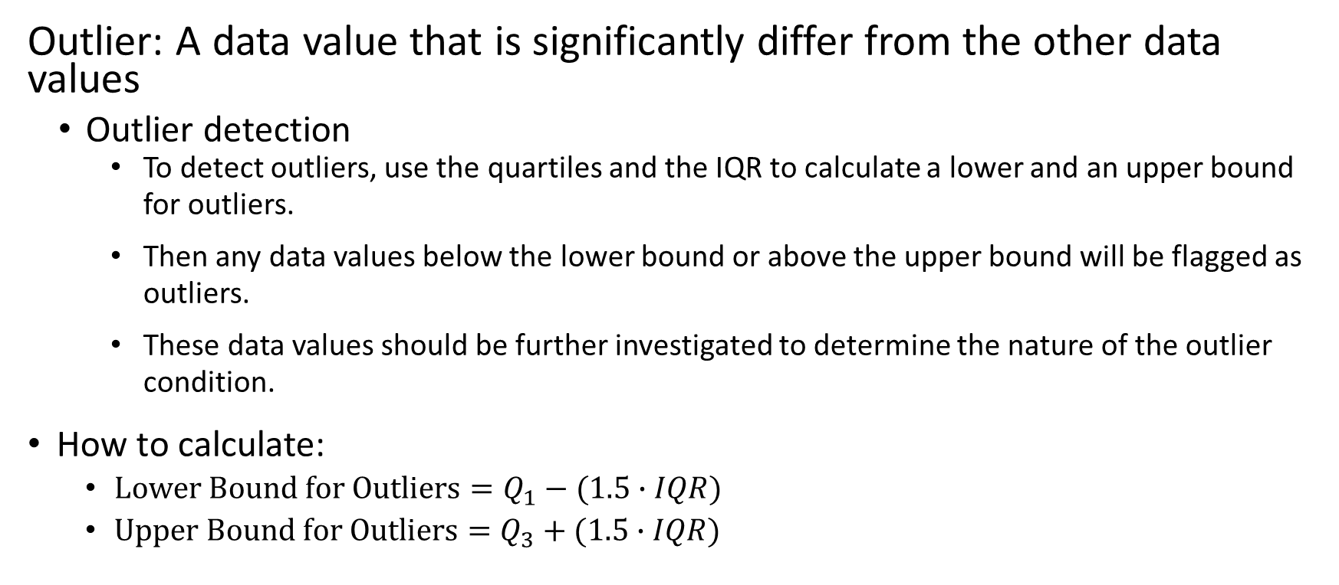
13.3 Námsmarkmið 3: Nota fjórðungsmörk til að greina útlaga í gagnasafni.
Útlagi: gagnagildi sem er verulega frábrugðið öðrum gildum gagnasafnsins
Greining útlaga
  Til að greina útlaga eru fjórðungsmörk og IQR notuð til að reikna neðri og efri mörk útlaga.
  Öll gagnagildi neðan neðri markanna eða ofan efri markanna eru þá merkt sem útlagar.
  Rannsaka ætti þessi gagnagildi nánar til að skýra hvers vegna þau teljast útlagar.
Útreikningur:
  $Lower Bound for Outliers=Q_{1}−(1.5∙IQR)$
  $Upper Bound for Outliers=Q_{3}+(1.5∙IQR)$

Slide 12
13.4 Námsmarkmið 1: Setja upp og túlka tíðnidreifingu.
Tíðnidreifing
  Tíðnidreifing veitir aðferð til að skipuleggja og draga saman gagnasafn.
  Markmiðið er að skipuleggja mikið gagnamagn svo greina megi mynstur eða leitni í gögnunum.
  Raðið gögnunum í töflu sem sýnir tíðni mismunandi gagnagilda.
  Uppsetning:
  Til að setja upp einfalda tíðnidreifingu skal búa til töflu með þremur dálkum.
  Fyrsti dálkurinn sýnir bil gagnanna.
  Annar dálkurinn sýnir tíðni gagnagildanna, það er fjölda gilda sem falla á hvert bil.
  Þriðja dálkinum má bæta við til að sýna hlutfallstíðni hverrar raðar. Hún fæst með því að deila tíðni raðarinnar með summu allrar tíðni í töflunni.

Slide 13
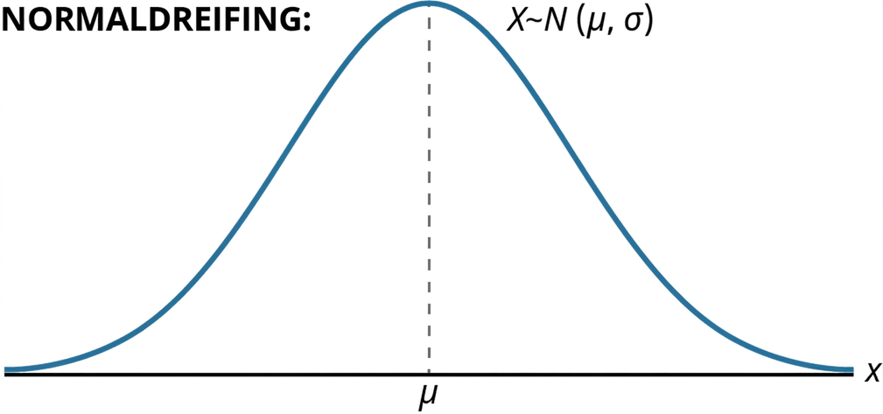
13.4 Námsmarkmið 2: Beita normaldreifingu til að reikna og meta líkur.
Normaldreifing
  Bjöllulaga, samhverf dreifing
  Notuð þegar tíðni gagnagilda minnkar með hverjum flokki beggja vegna meðaltalsins
  Hefur tvær stika, það er tölulegar lýsistærðir:
    Stikarnir eru meðaltalið, μ, og staðalfrávikið, σ.
    Breytan x táknar stærðina
    sem verið er að mæla og gagnagildi hennar
    fylgja normaldreifingu.
Mynd 13.3 Graf normaldreifingar

Slide 14
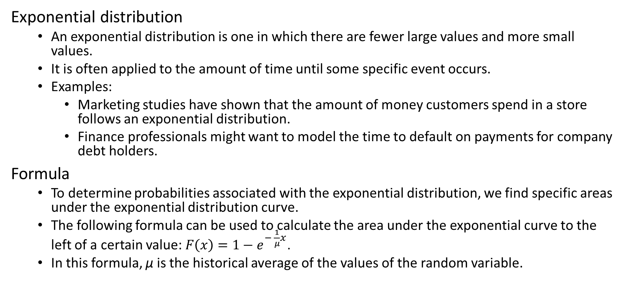
13.4 Námsmarkmið 3: Beita veldisdreifingu og meta líkur.
Veldisdreifing
  Í veldisdreifingu eru há gildi fátíðari en lág gildi.
  Hún er oft notuð til að lýsa tímanum þar til tiltekinn atburður á sér stað.
  Dæmi:
    Markaðsrannsóknir hafa sýnt að fjárhæðin sem viðskiptavinir verja í verslun fylgir veldisdreifingu.
    Fjármálasérfræðingar gætu viljað líkanreikna tímann þar til fyrirtæki vanefnir greiðslur til skuldabréfaeigenda.
Formúla
  Til að ákvarða líkur sem tengjast veldisdreifingu reiknum við tiltekin flatarmál undir ferli dreifingarinnar.
  Með eftirfarandi formúlu má reikna flatarmálið undir veldisferlinum vinstra megin við tiltekið gildi:$F\left(x\right)=1−e^{− \frac{1}{μ}x}$.
  Í þessari formúlu er μ sögulegt meðaltal gilda slembistærðarinnar.

Slide 15
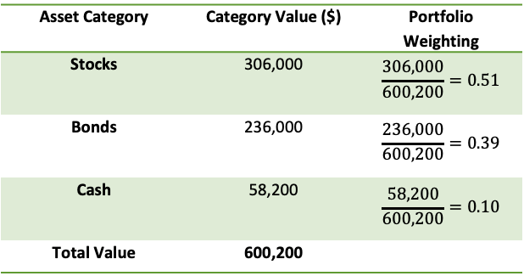
13.5 Námsmarkmið 1: Reikna vægi eigna í fjárfestingasafni.
Reikna vægi í fjárfestingasafni
  Í mörgum fjármálalegum greiningum er vægi eignaflokka lykilmælikvarði á hvort eignasamsetning safnsins samræmist settum markmiðum.
  Vægi má reikna á ýmsa vegu, til dæmis:
    Bút frá einstökum hlutabréfum eða mismunandi atvinnugreinum í safninu
    Bút frá fjölda hluta eða verðmæti hlutabréfa
Dæmi: Vægi í fjárfestingasafni eftir verðmæti eignaflokka
Eignaflokkur | Verðmæti eignaflokks ($) | Vægi í fjárfestingasafni
Hlutabréf | 306,000 | $$\frac{306,000}{600,200}=0.51$$
Skuldabréf | 236,000 | $$\frac{236,000}{600,200}=0.39$$
Reiðufé | 58,200 | $$\frac{58,200}{600,200}=0.10$$
Heildarverðmæti | 600,200
Eign | Verðmæti ($)
Hlutabréf A | 134,000
Hlutabréf B | 172,000
Skuldabréf C | 38,000
Skuldabréf D | 102,000
Skuldabréf E | 96,000
Reiðufé í innstæðubréfum | 35,700
Reiðufé á sparnaðarreikningi | 22,500
Heildarverðmæti | 600,200
Tafla 13.7 Eignir fjárfestingasafns í hlutabréfum, skuldabréfum og ígildi reiðufjár
Tafla 13.8 Vægi hlutabréfa, skuldabréfa og ígildis reiðufjár í fjárfestingasafni

Slide 16
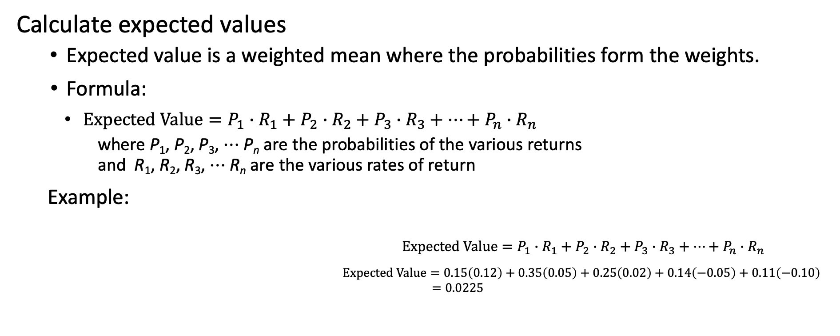
13.5 Námsmarkmið 2: Reikna og túlka væntigildi.
Reikna væntigildi
  Væntigildi er vegið meðaltal þar sem líkurnar eru vogirnar.
Formúla:
$Expected Value=P_{1}∙R_{1}+P_{2}∙R_{2}+P_{3}∙R_{3}+…+P_{n}∙R_{n}$
  þar sem P₁, P₂, P₃, ⋯ P_{n} eru líkurnar á mismunandi ávöxtun
  og R₁, R₂, R₃, ⋯ R_{n} eru mismunandi ávöxtunarhlutföll
Dæmi:
$Expected Value=P_{1}∙R_{1}+P_{2}∙R_{2}+P_{3}∙R_{3}+…+P_{n}∙R_{n}$
$Expected Value=0.15\left(0.12\right)+0.35\left(0.05\right)+0.25\left(0.02\right)+0.14\left(−0.05\right)+0.11\left(−0.10\right)$
$$=0.0225$$
Söguleg ávöxtun Hlutabréf United Airlines (%) | Samsvarandi líkur (%)
12 | 15
5 | 35
2 | 25
-5 | 14
-10 | 11
Tafla 13.9 Líkindadreifing sögulegrar ávöxtunar hlutabréfa United Airlines

Slide 17
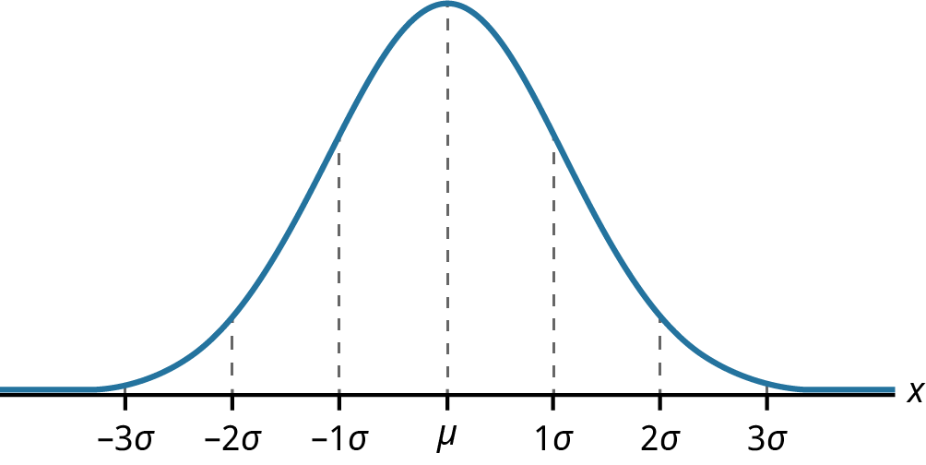
13.5 NM 3: Beita normaldreifingu til að lýsa meðaltali og staðalfráviki í fjármálalegu samhengi.
Normaldreifing í fjármálalegu samhengi
  Þegar gagnasöfn fylgja normaldreifingu má reikna líkur með því að finna flatarmál undir normalferlinum.
    Til að finna líkurnar á að mæligildi liggi á tilteknu bili reiknum við flatarmálið undir normalferlinum sem samsvarar bilinu.
    Flatarmál undir normalferlinum má finna í töflum og einnig er hægt að reikna þau í Excel.
    Reynslureglan er ein leið til að ákvarða flatarmál undir normalferlinum innan tiltekins fjölda staðalfrávika frá meðaltalinu.
Um 68% af x-gildunum liggja á bilinu –1σ og +1σ frá meðaltalinu µ (innan eins staðalfráviks frá meðaltalinu).
Um 95% af x-gildunum liggja á bilinu –2σ og +2σ frá meðaltalinu µ (innan tveggja staðalfrávika frá meðaltalinu).
Um 99,7% af x-gildunum liggja á bilinu –3σ og +3σ frá meðaltalinu µ (innan þriggja staðalfrávika frá meðaltalinu).
Mynd 13.4 Normaldreifing sem sýnir meðaltal og þrep staðalfráviks

Slide 18
13.6 NM 1: Velja viðeigandi gröf fyrir mismunandi gerðir gagna.
Hvaða gerð grafs hentar best fyrir tiltekið gagnasafn ræðst af eðli gagnanna og tilgangi grafsins.
Gröf sem sýna dreifingu gagna
  Súlurit: sýnir tíðnidreifingu eða hlutfallslega tíðnidreifingu flokkabreytna
  Stuðlarit: sýnir tíðnidreifingu eða hlutfallslega tíðnidreifingu samfelldra gagna
Gröf sem sýna tengsl milli gagnapunkta
  Tímaraðagraf: sýnir mæligögn eftir tíma, þar sem tími er á lárétta ásnum
  Dreifirit: sýnir tengsl háðrar breytu og óháðrar breytu

Slide 19
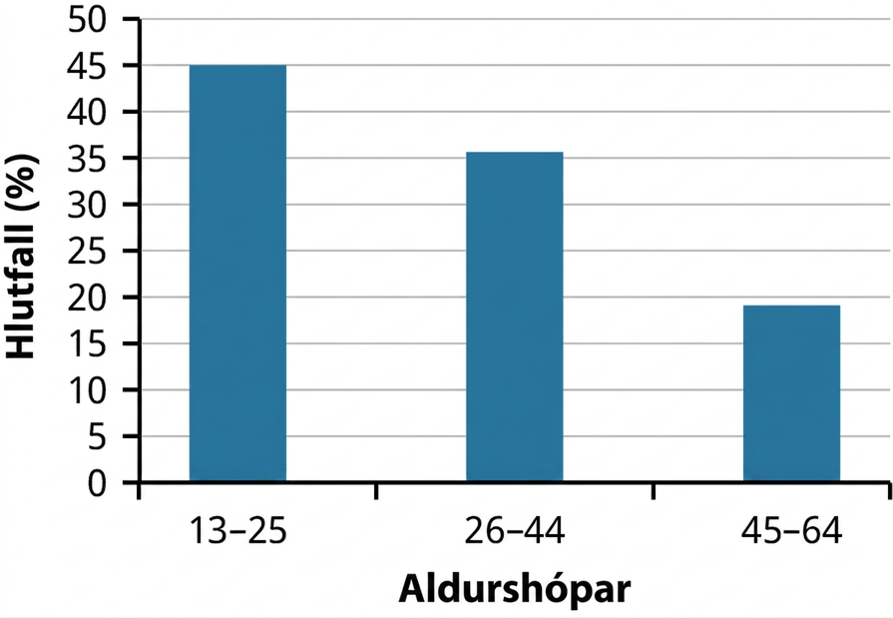
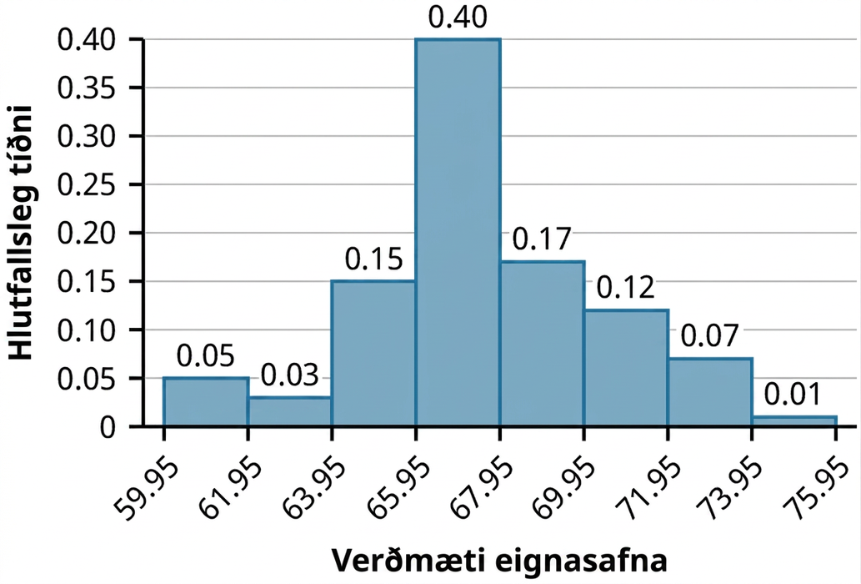
13.6 NM 2: Búa til og túlka gröf fyrir einbreytugögn, svo sem súlurit og stuðlarit.
Myndræn framsetning einbreytugagna
  Einbreytugögn eru mælingar á einum eiginleika, svo sem launum eða blóðþrýstingi, og má sýna með súluritum og stuðlaritum.
Súlurit er gert úr aðskildum súlum sem bera saman hlutfallstölur
A stuðlarit er graf fyrir samfelld töluleg gögn og er gert úr samliggjandi súlum.
Lárétti ásinn sýnir hvað gögnin tákna.
Lóðrétti ásinn sýnir tíðni eða hlutfallslega tíðni.
Mynd 13.5 Súlurit yfir aldurshópa
Mynd 13.6 Stuðlarit yfir verðmæti eignasafna

Slide 20
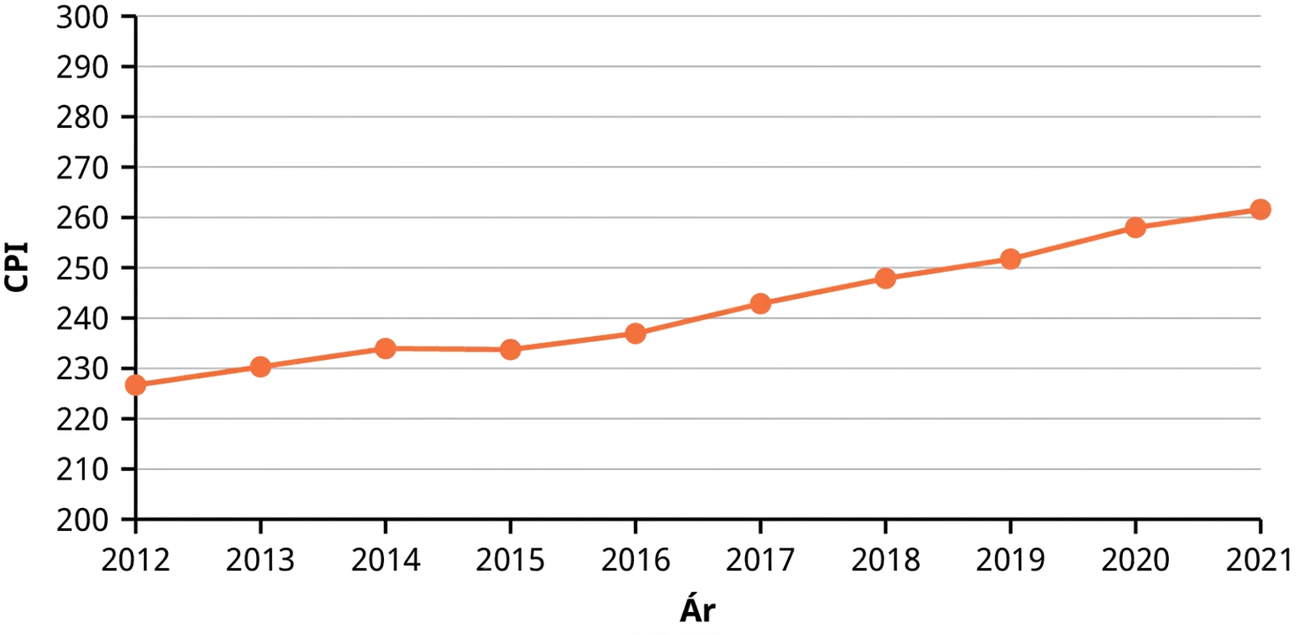
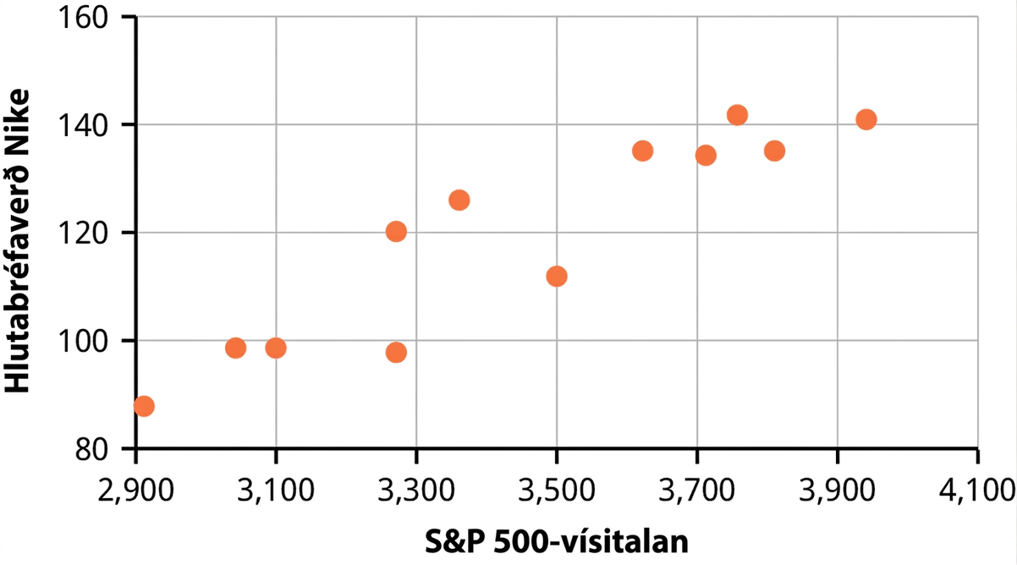
13.6 NM 3: Búa til og túlka gröf fyrir tvíbreytugögn, svo sem tímaraðagröf og dreifirit.
Myndræn framsetning tvíbreytugagna: Tvíbreytugögn eru pöruð gögn þar sem hvert gildi annarrar breytunnar er parað við gildi hinnar. Þau má sýna með tímaraðagröfum og dreifiritum.
Tímaraðagröf sýna mæligögn eftir tíma, þar sem tími er á lárétta ásnum.
Dreifirit eru notuð til að sýna samband tveggja breyta; önnur breytan er sett á lárétta ásinn en hin á lóðrétta ásinn (x, y). Þannig má greina leitni og/eða mynstur í gögnunum.
Mynd 13.7 Tímaraðarit árlegrar CPI-vísitölu, 2012–2021
Mynd 13.8 Dreifirit hlutabréfaverðs Nike og S&P 500
Þetta ítarefni frá OpenStax er © Rice University og gefið út samkvæmt alþjóðlega leyfinu CC BY-NC-SA 4.0. Aðeins má afrita það eða breyta því í óviðskiptalegum tilgangi, en geta verður OpenStax og Rice University sem rétthafa og taka fram allar breytingar. Öllu aðlöguðu efni verður að deila með sams konar leyfi.

